Slide 1
Бавовник – біле золото Середньої Азії
Підготував: Кійко Едуард

Slide 2
План
Бавовник з точки зору біології
Географія бавовнику
Бавовник у Середній Азії
Роль бавовни у економіці Середньої Азії
Бавовна у житті людини

Slide 3
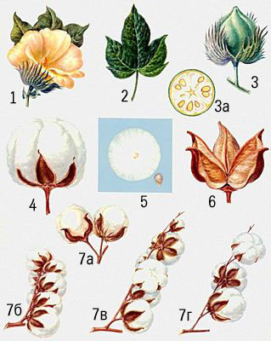
Бавовник з точки зору біології
Баво́вник — рід багаторічних рослин род. мальвових. Радянський вчений Ф. М. Мауер встановлював для роду Gossypium 35 видів: 30 диких і 5 культурних. Рід включає близько 50 видів. Більшість диких бавовників є диплоїдні.

Slide 4
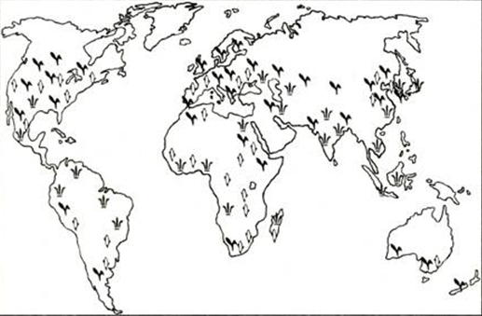
Географія бавовнику
На планеті бавовник досить поширена рослина, її вирощують у тропічних я субтропічних регіонах

Slide 5
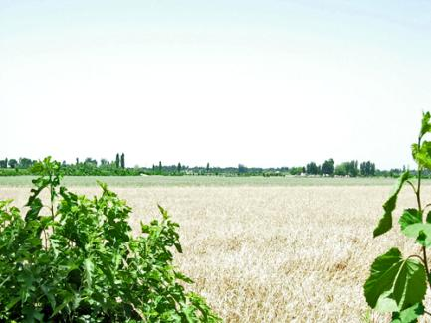
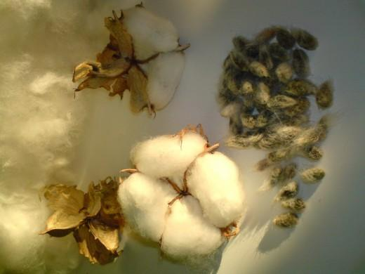
Бавовна у Середній Азії
Середня Азія регіон – один з лідерів виробництва бавовни у світі(Узбекистан).

Slide 6
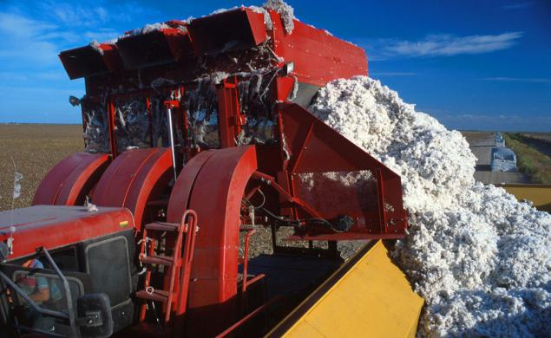
Роль бавовни у економіці Середньої Азії
Узбекистан експортує бавовну у більш ніж 100 країн світу і отримує з цього досить гарний грошовий внесок у економіку країни.

Slide 7
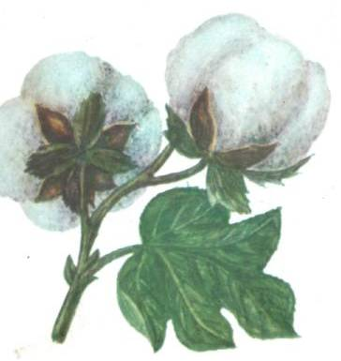
Бавовна у житті людини
Сьогодні бавовну використовують у легкій промисловості для виготовленні одягу, технічних тканин тощо.

Slide 8
Переваги і недоліки бавовни
Переваги
М'якість
Хороша поглинаюча здатність в теплу пору
Легкість у забарвленні
Здоровий, натуральний матеріал
Не шкідливе для здоров'я
Недоліки
Легко мнеться
Має тенденцію до усадки
Жовтіє на світлі

Slide 9
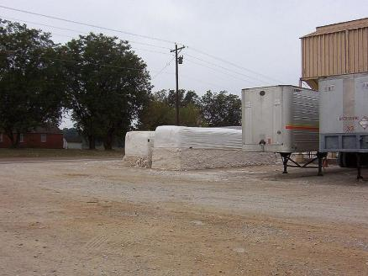
Висновок

Slide 10
Використані джерела

